Slide 1
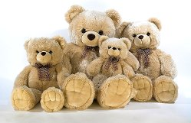
Отношения «Больше», «Меньше»

Slide 2
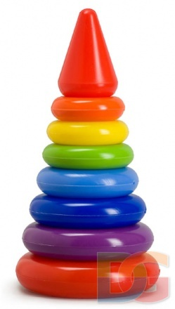
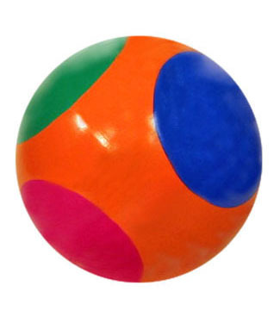
Сравните количество предметов

Slide 3
Больше Меньше

Slide 4
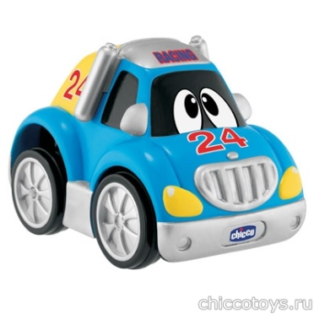
Если количество предметов в группах не равно, то говорят, что одних предметов больше, а других меньше.

Slide 5
Под ними положите квадраты. Их должно быть больше, чем треугольников.
Положите перед собой 5 треугольников

Slide 6
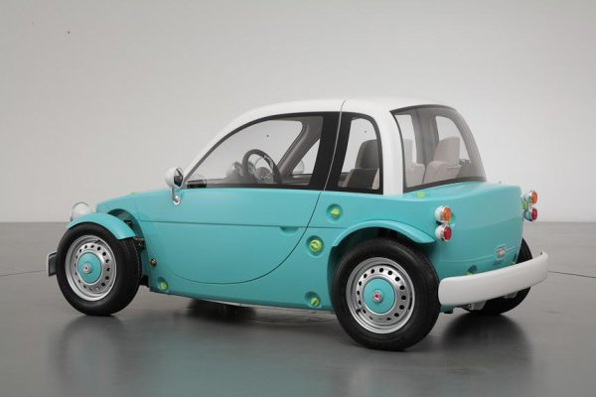
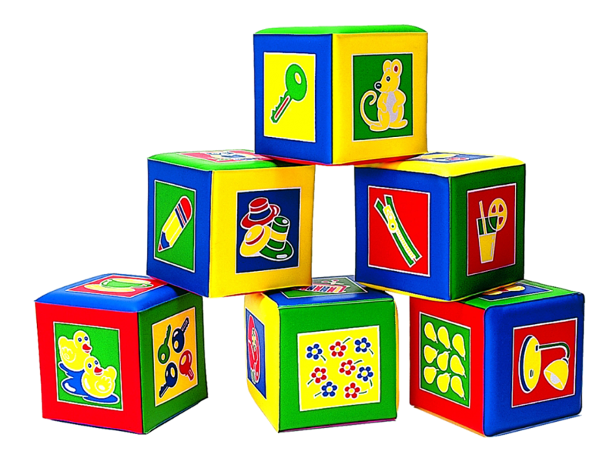
Сравните количество предметов

Slide 7
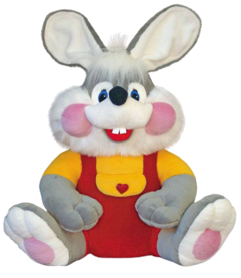
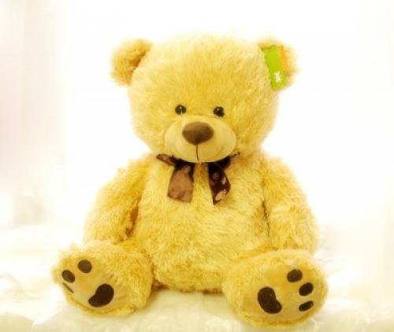
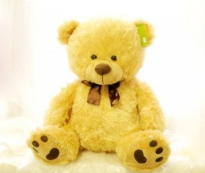
Сравните количество предметов

Slide 8
Сравните количество предметов

Slide 9
Что вы сегодня узнали на уроке?

Slide 10
Молодцы !

